Slide 1

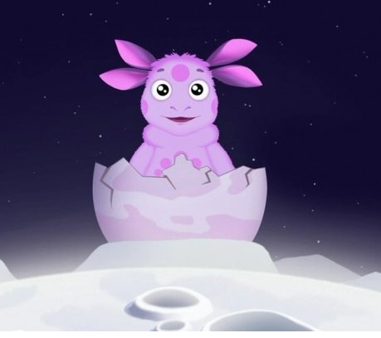
Відкриваємо правило знаходження невідомого доданка
Підготувала вчитель початкових класів Ісай А.І.

Slide 2
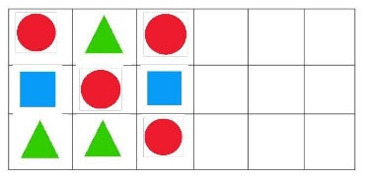
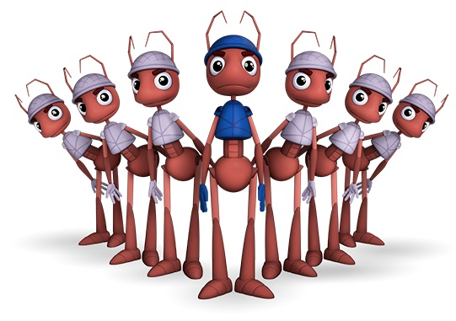
Геометрична хвилинка

Slide 3
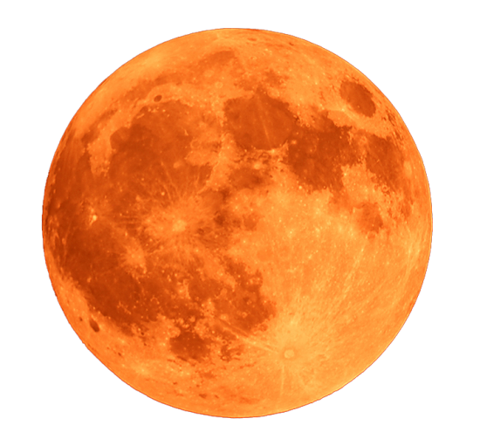

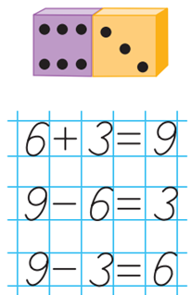
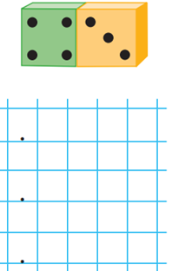
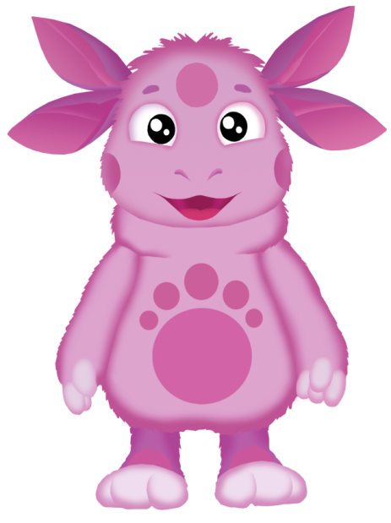
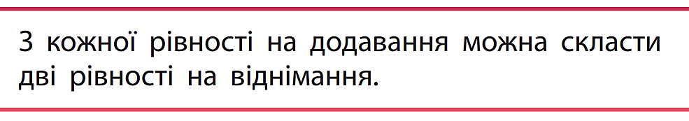
Допоможи Лунтику виконати завдання
4 + 3 = 7
7 – 3 = 4
7 – 4 = 3

Slide 4
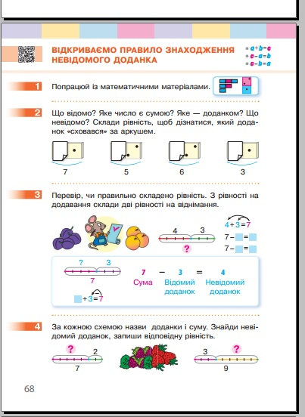
Усне опитування

Slide 5
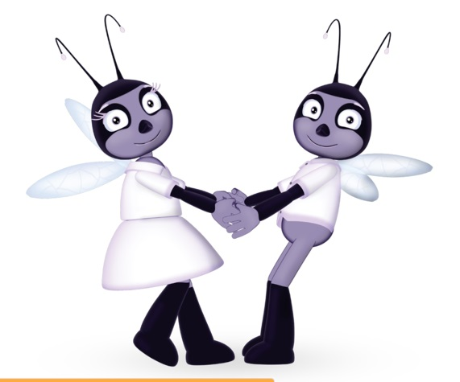
Пальчикова зарядка

Slide 6
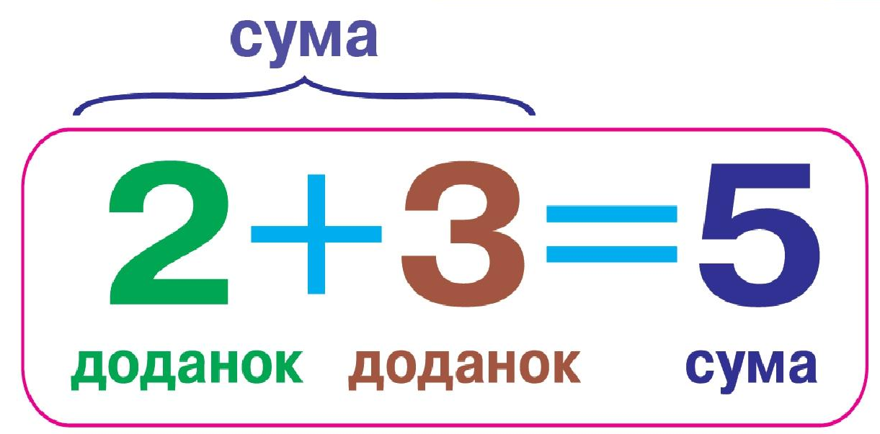
Як можна отримати перший доданок 2 ?
Як можна отримати другий доданок 3 ?

Slide 7
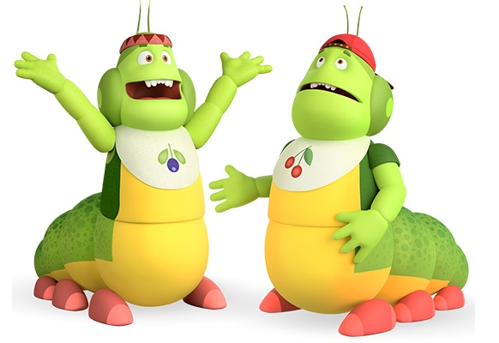

Slide 8
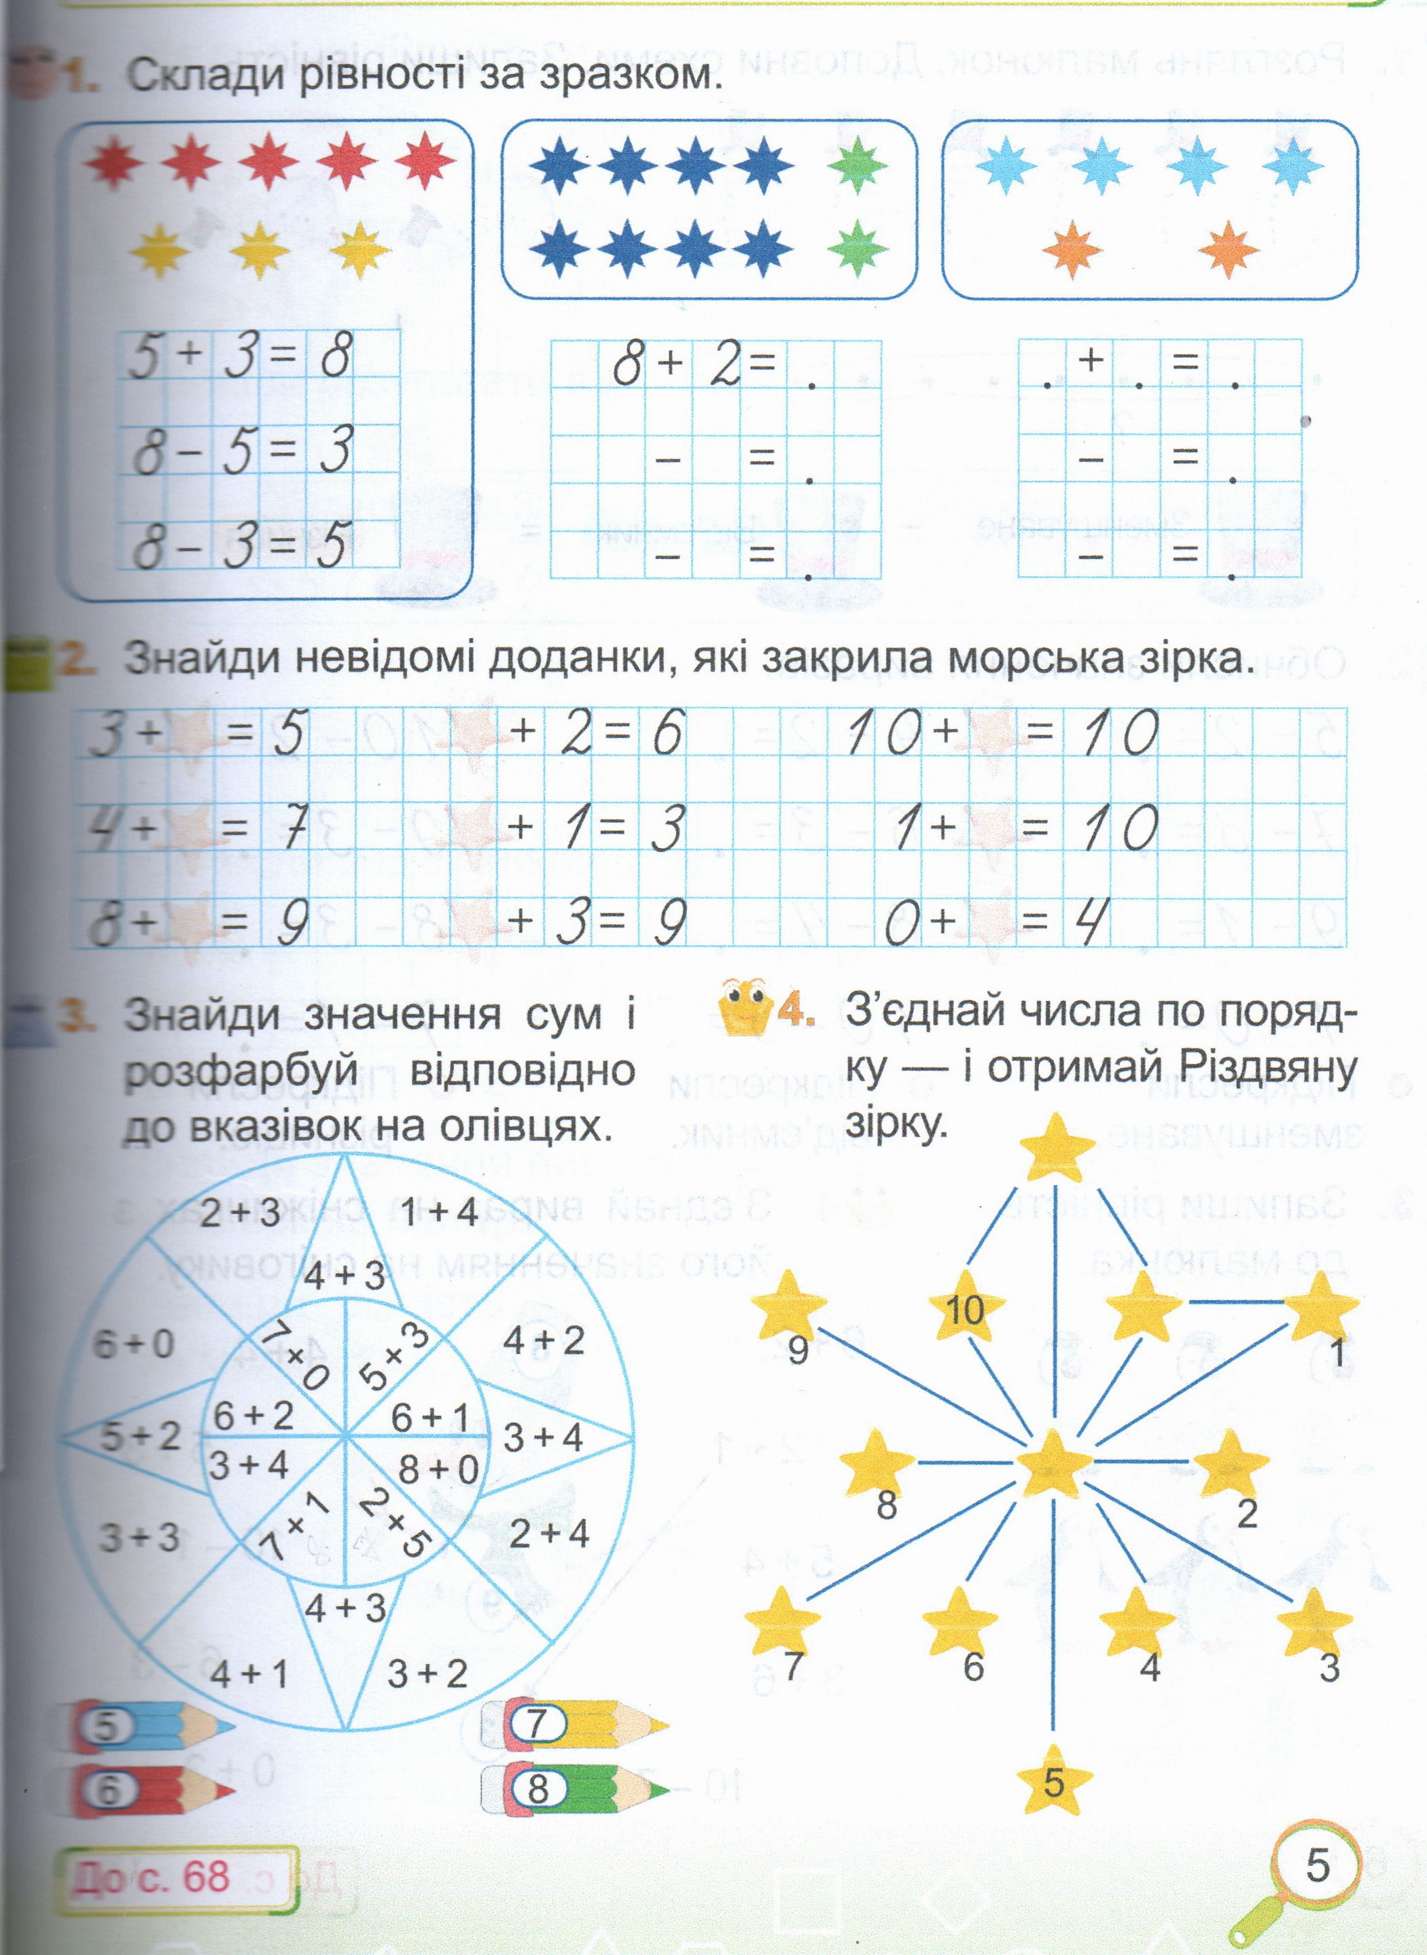
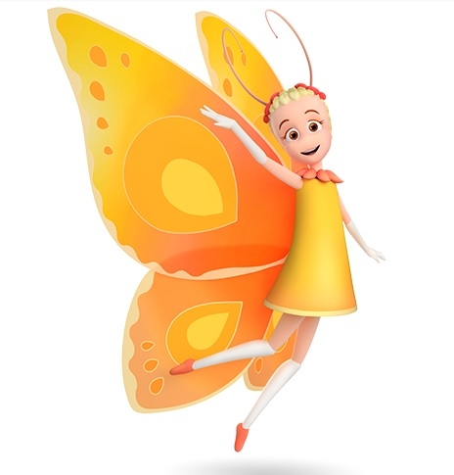

Slide 9
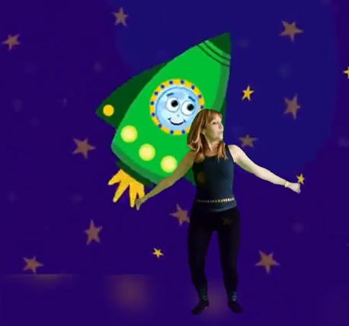
Руханка “Булька в космосі”
https://www.youtube.com/watch?v=sgWYNG8Qync

Slide 10


Slide 11
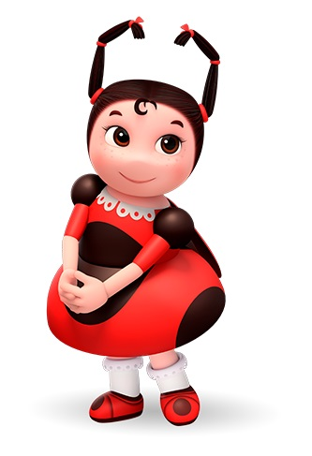

Slide 12
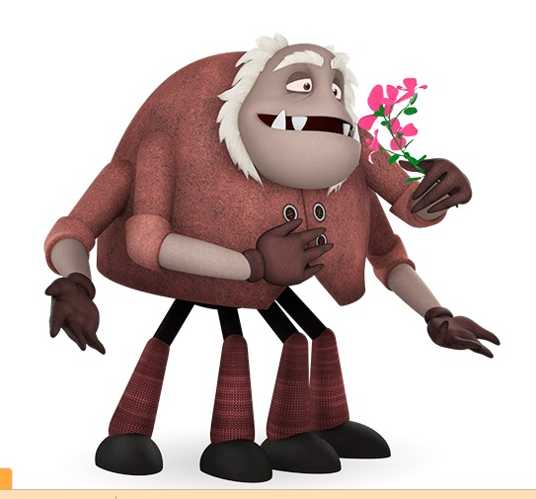

Slide 13
МОЛОДЦІ!

